Slide 1


Slide 2
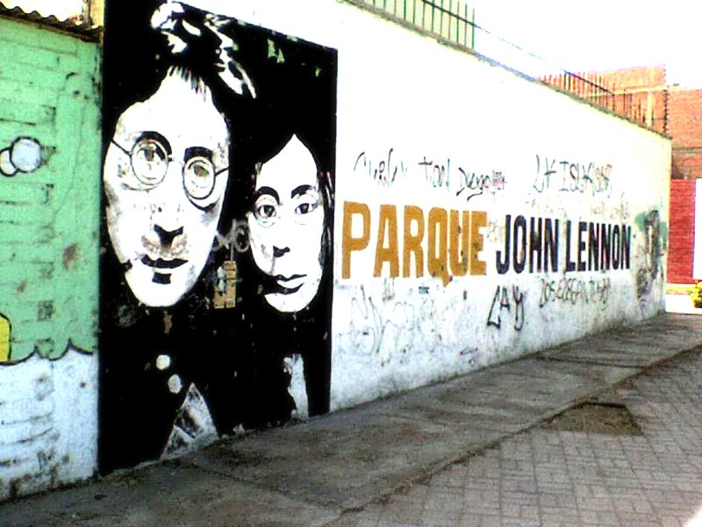
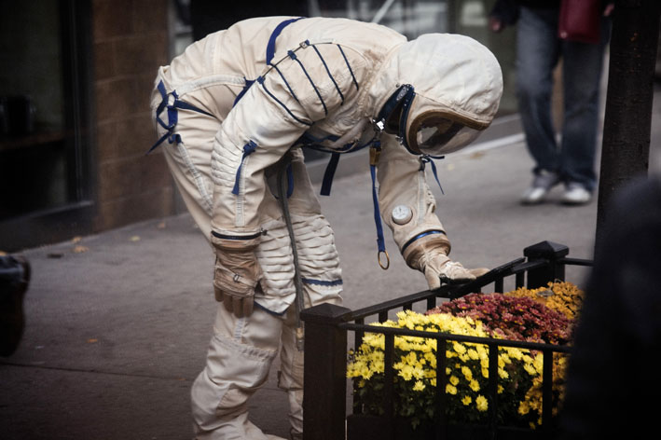
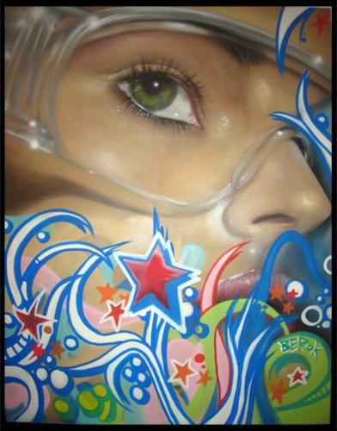
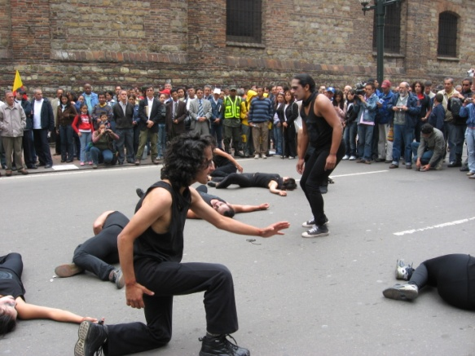
Tema 14
NUEVOS MEDIOS DE EXPRESION DE LAS ARTES VISUALES
Pintada
Performance
La expresión dramática en los espacios públicos
Grafiti
Personal Docente de Actividad Formativa III-Apreciación de las Artes Plásticas.

Slide 3
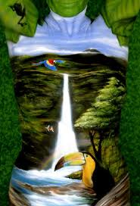
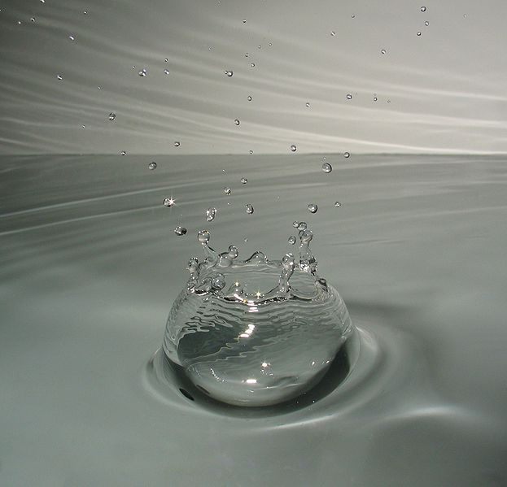
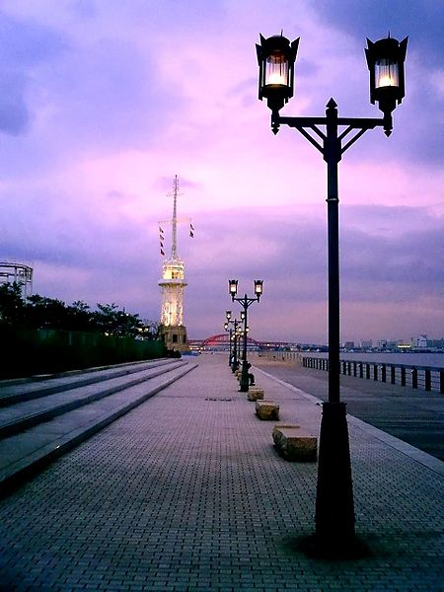
Tema 14
Pintura corporal o Body Painting
Fotografía Artística
Fotografía Artística
Personal Docente de Actividad Formativa III-Apreciación de las Artes Plásticas.

Slide 4
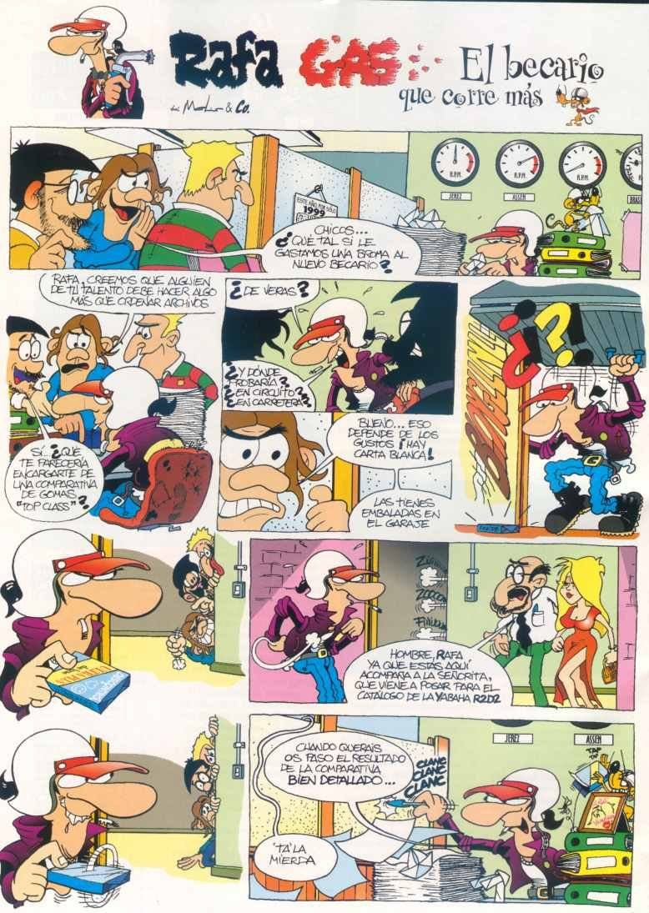

Comics
Tema 14
Personal Docente de Actividad Formativa III-Apreciación de las Artes Plásticas.

Slide 5
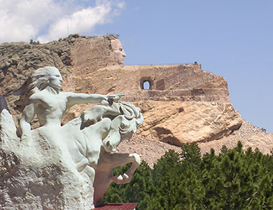
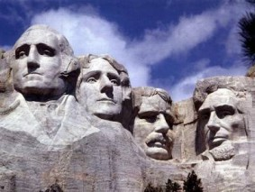
Tema 14
Escultura Monumental
Personal Docente de Actividad Formativa III-Apreciación de las Artes Plásticas.

Slide 6
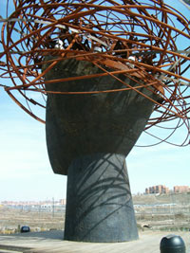
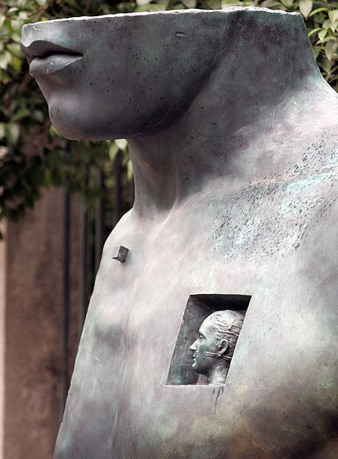
Tema 14
Escultura Monumental
Personal Docente de Actividad Formativa III-Apreciación de las Artes Plásticas.

